Slide 1
Map Toop
김동완
Mail
kdw4142@naver.com
Phone
010 - 9986 - 4142

Slide 2
목차
Map Tool 기능
목표
개발 일정

Slide 3
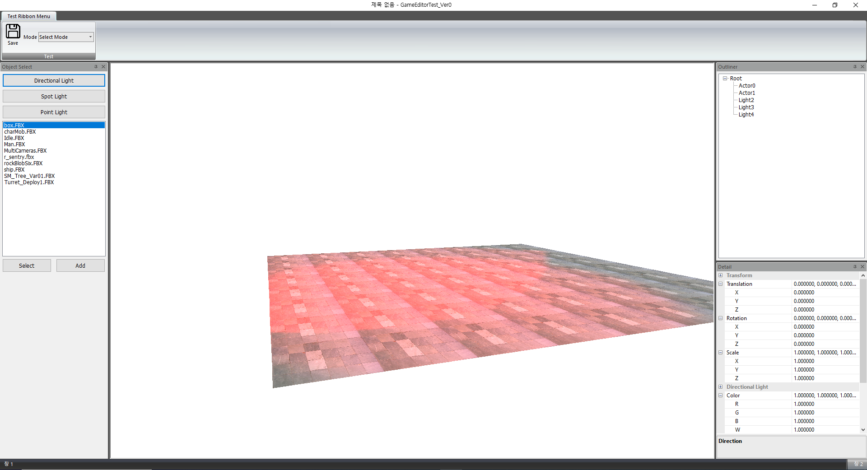
1. Map Tool 기능
①
②
③

Slide 4
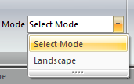
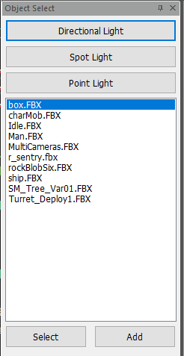
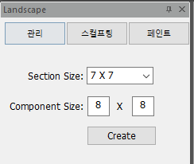
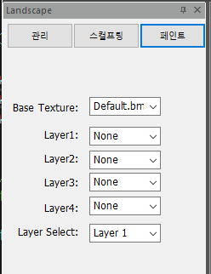
1. Map Tool 기능 ①Mode Selector
오브젝트 추가 모드와 지형 모드 선택 가능.

Slide 5
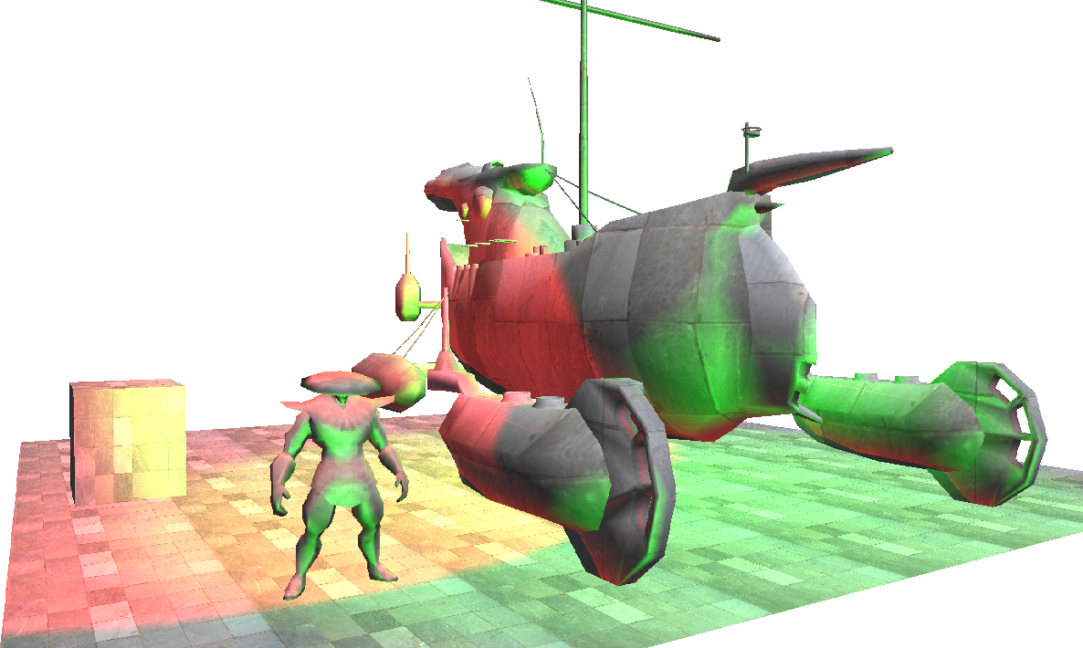
1. Map Tool 기능 ①Select Mode
조명 및 오브젝트 추가 가능.

Slide 6
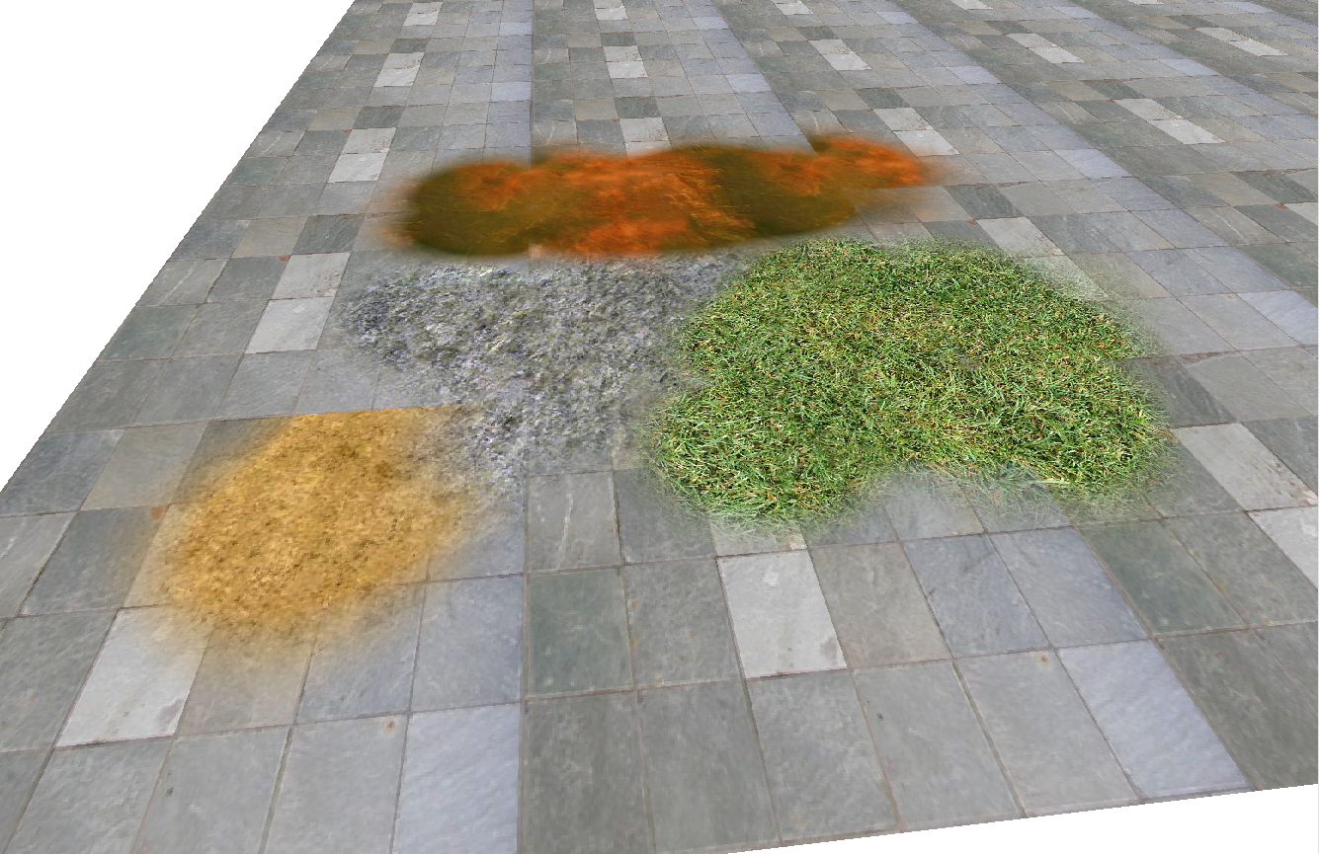
1. Map Tool 기능 ①Landscape Mode
지형 생성 및 페인팅 가능.

Slide 7
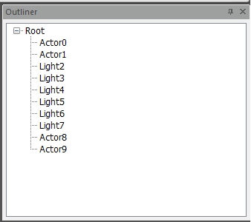
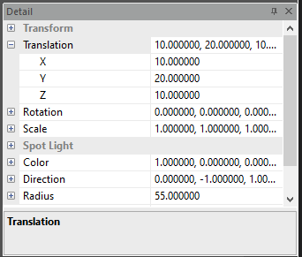
1. Map Tool 기능 ②Outliner
Object 선택 및 삭제 가능.

Slide 8
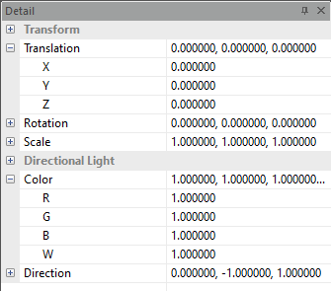
1. Map Tool 기능 ③Detail
Object 마다 가지고 있는 속성 수정 가능.

Slide 9
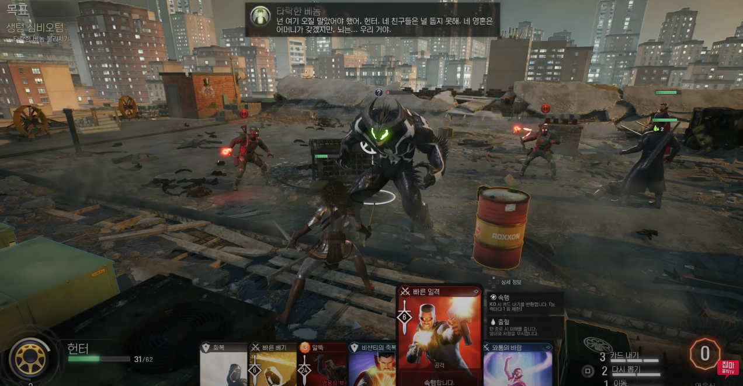
2. 목표
마블 미드나잇 선즈

Slide 10
3. 개발 일정
1주차 | 03월 05일 | 노멀 맵, 환경 맵 구현
 | 03월 06일
 | 03월 07일
 | 03월 08일
 | 03월 09일
 | 03월 10일
 | 03월 11일 | 스카이 박스 구현
2주차 | 03월 12일
 | 03월 13일
 | 03월 14일
 | 03월 15일
 | 03월 16일 | 리소스 수집 및 1차 맵 제작
 | 03월 17일
 | 03월 18일 | 캐릭터, UI, 이펙트 이식
3주차 | 03월 19일
 | 03월 20일
 | 03월 21일
 | 03월 22일
 | 03월 23일 | 디버깅
 | 03월 24일
 | 03월 25일 | 휴식
4주차 | 03월 26일 | 그림자 구현
 | 03월 27일
 | 03월 28일
 | 03월 29일
 | 03월 30일
 | 03월 31일
 | 04월 01일
5주차 | 04월 02일 | 물리 구현
 | 04월 03일
 | 04월 04일
 | 04월 05일
 | 04월 06일
 | 04월 07일
 | 04월 08일
6주차 | 04월 09일 | 포스트 이펙트 구현 및 2차 맵 제작
 | 04월 10일
 | 04월 11일
 | 04월 12일
 | 04월 13일
 | 04월 14일
 | 04월 15일 | 휴식
7주차 | 04월 16일 | 최적화 및 디버깅
 | 04월 17일
 | 04월 18일
 | 04월 19일
 | 04월 20일
 | 04월 21일
 | 04월 22일
8주차 | 04월 23일
 | 04월 24일
 | 04월 25일
 | 04월 26일
 | 04월 27일
 | 04월 28일 | 최종 발표

Slide 11
감사합니다.
김동완
Mail kdw4142@naver.com
Phone 010 - 9986 - 4142

